Slide 1
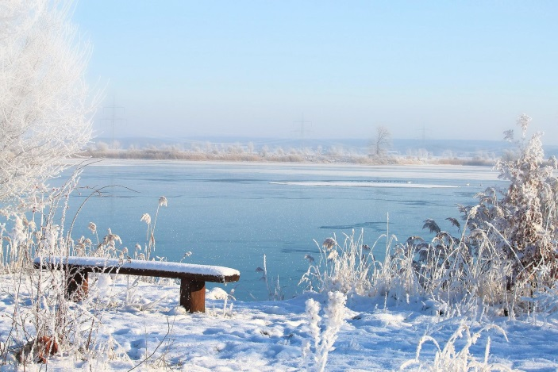

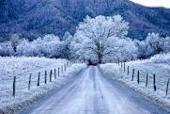
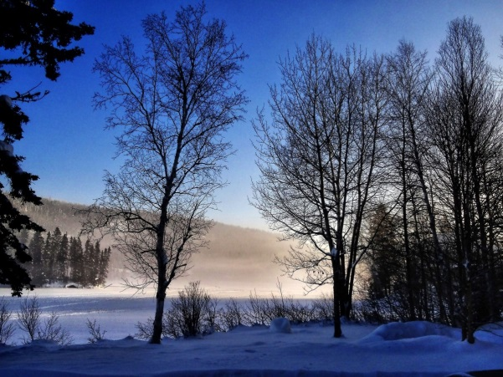
Les végétaux , arbres et arbustes fleurissant en hiver

Slide 2
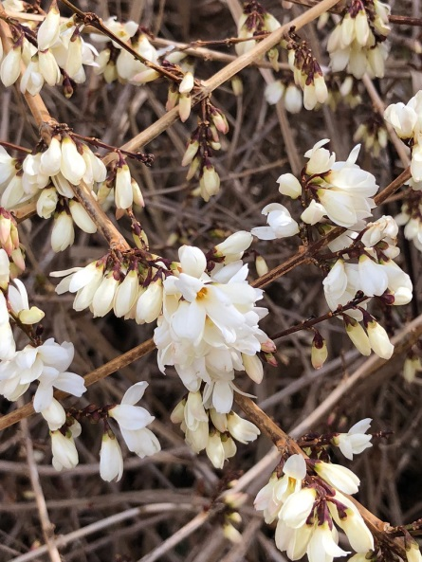
Abéliophyllum (forsythia blanc)
Arbuste caduc au port évasé , feuillage vert foncé devenant pourpre en automne .
Fleurs blanches /rosées en février/mars sur le bois de l'année précédente .
H 1m80 x 1m25
Exposition ensoleillée dans toutes les bonnes terres de jardin .

Slide 3
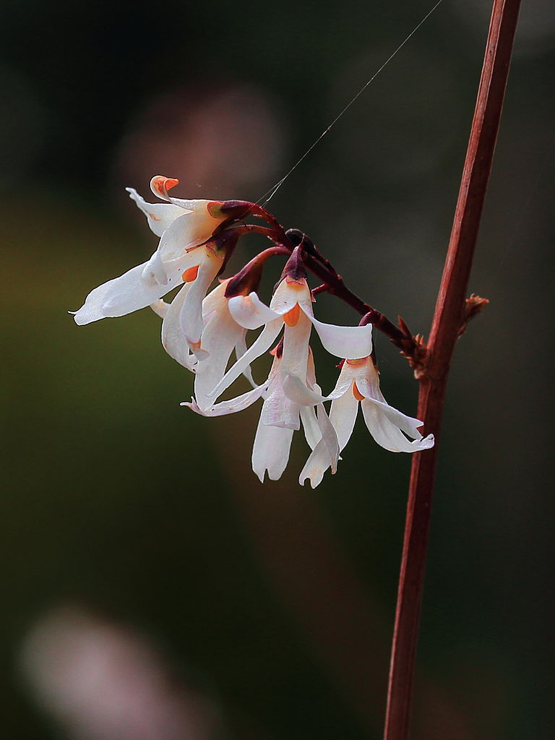
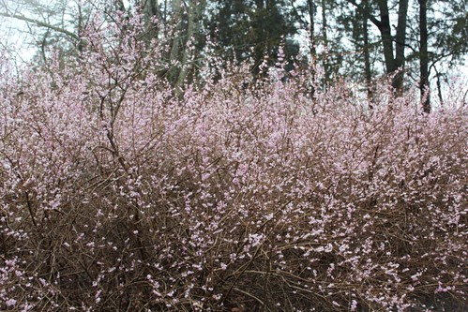

Slide 4
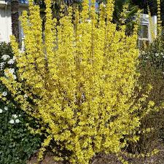
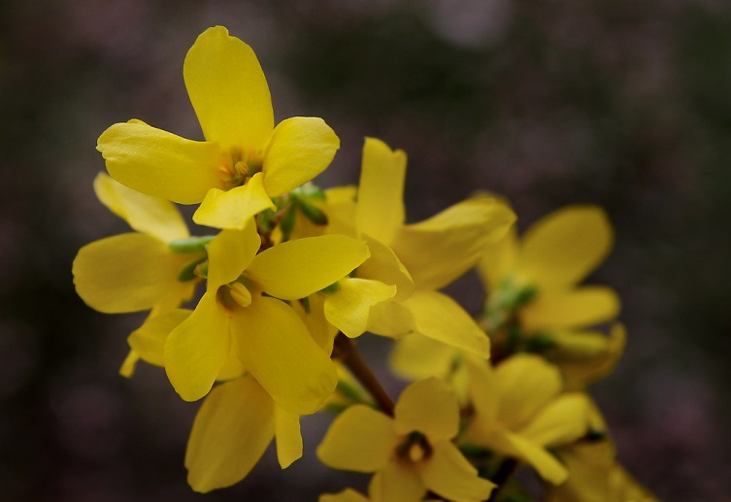
Forsythia jaune
Il existe une variété couvre-sol « marée d’or »
Les deux variétés se taillent dès la floraison terminée.

Slide 5
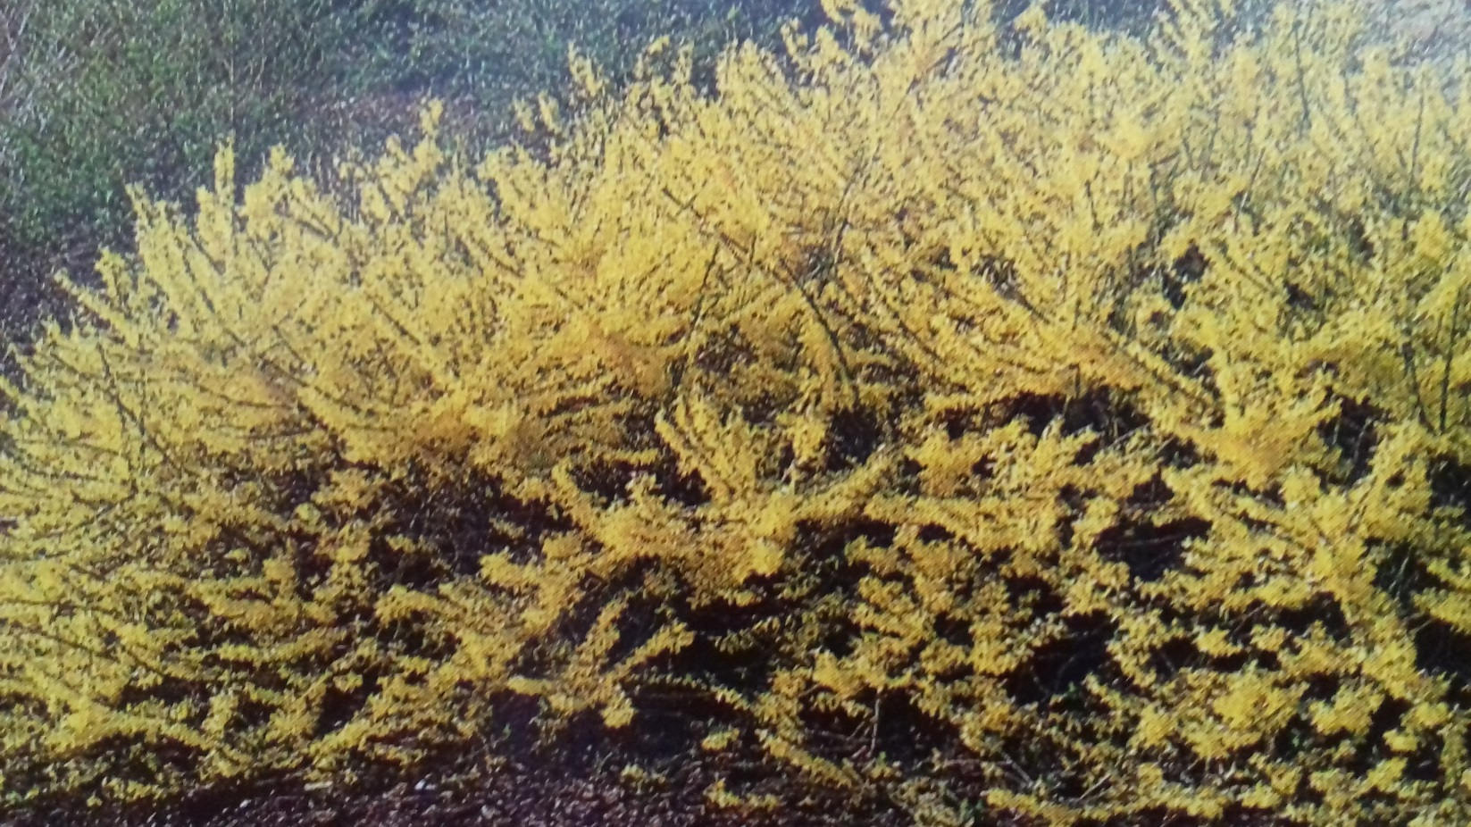

Slide 6
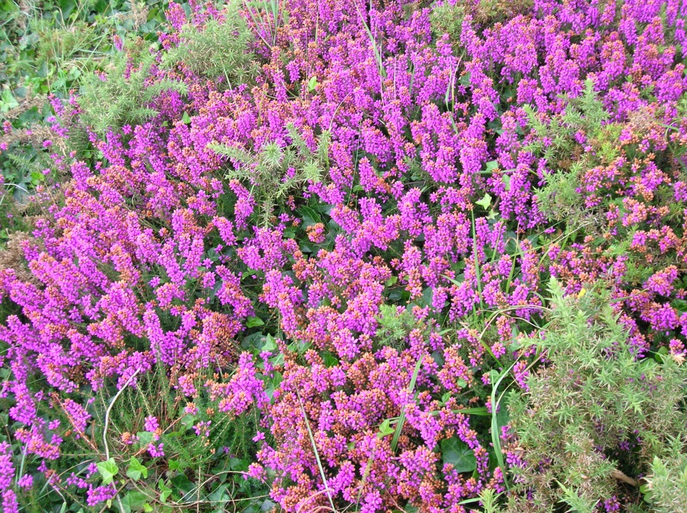
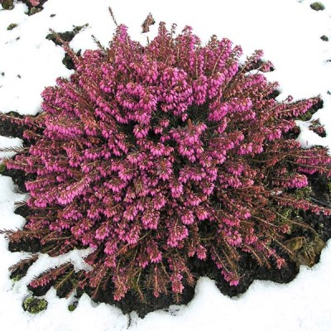
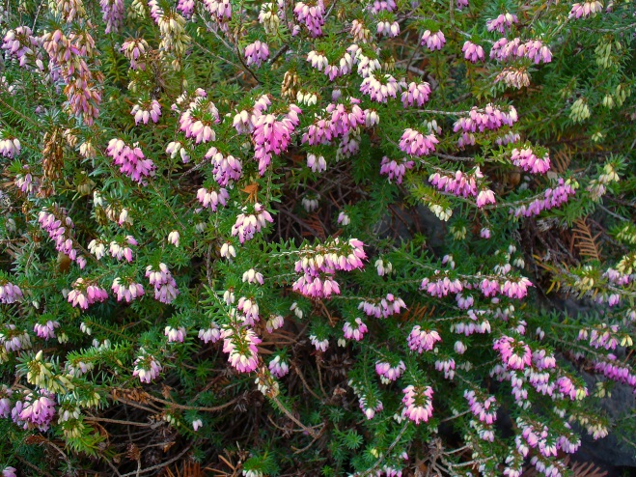
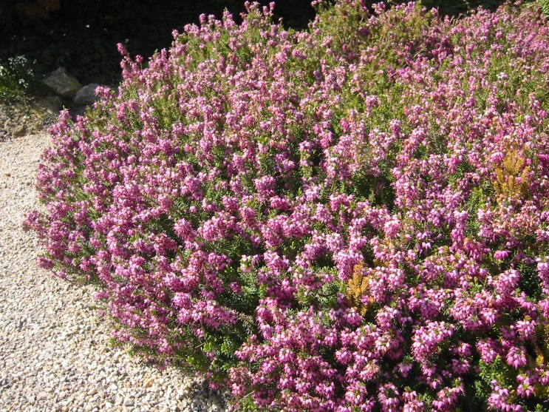
Bruyères d’hiver

Slide 7
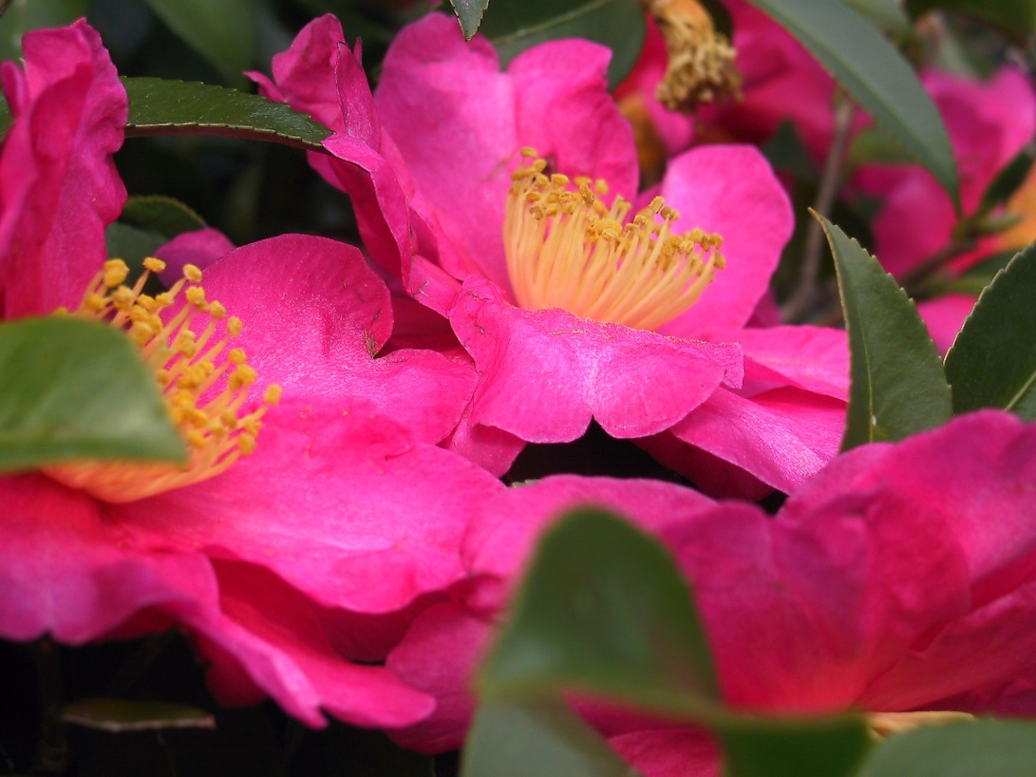
Camèlia « sasanqua »
Fleurs simples, rose d’octobre à janvier.
Exposition ombragée & terre de bruyère.

Slide 8
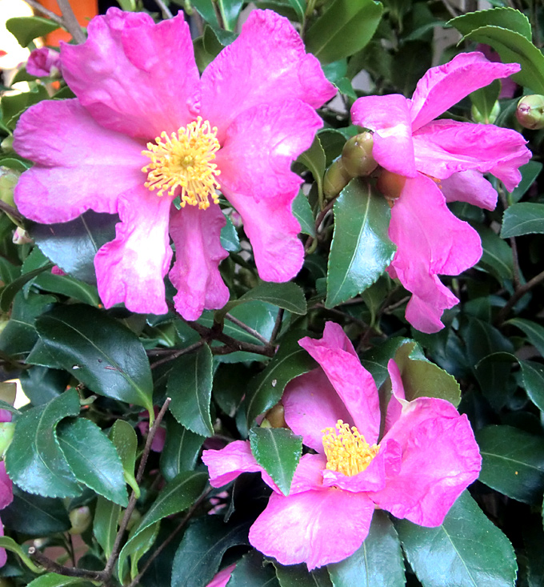

Slide 9
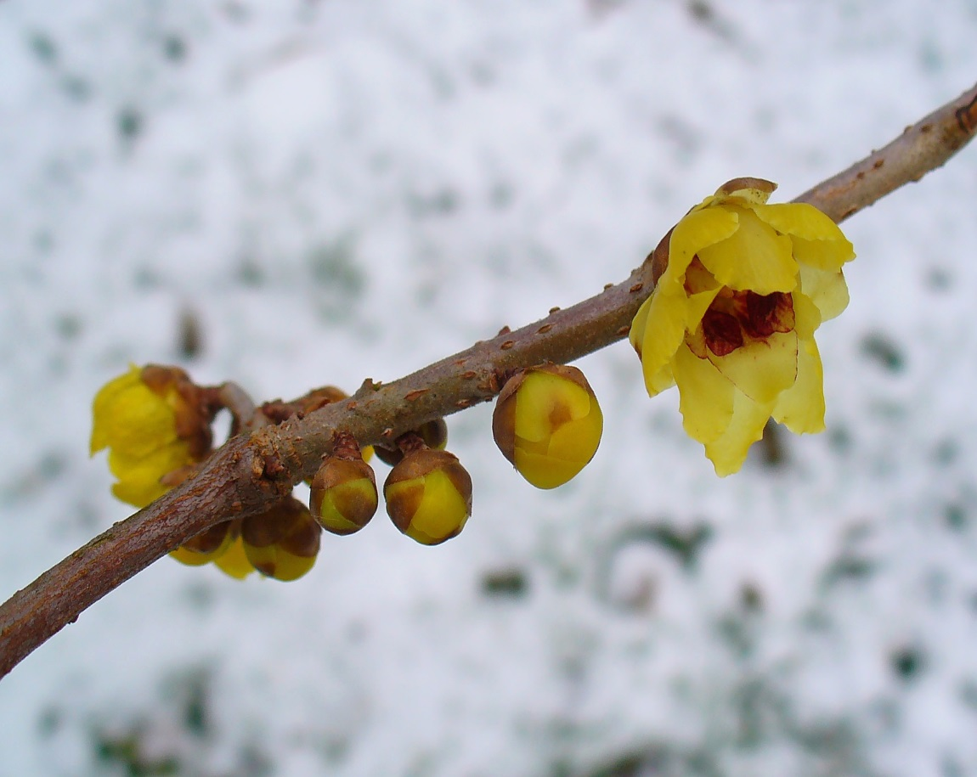
Chinomantus « praecox »
(douceur d’hiver)
Arbuste caduc. Au cœur de l’hiver ses rameaux portent des fleurs en coupe jaune / ivoire,
au centre marron & très parfumées.
H : 2,5m x 2m

Slide 10
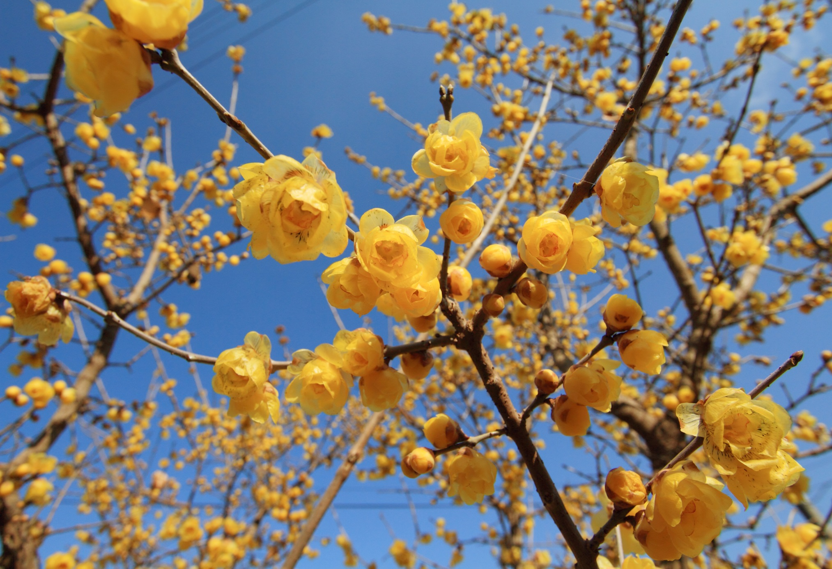

Slide 11
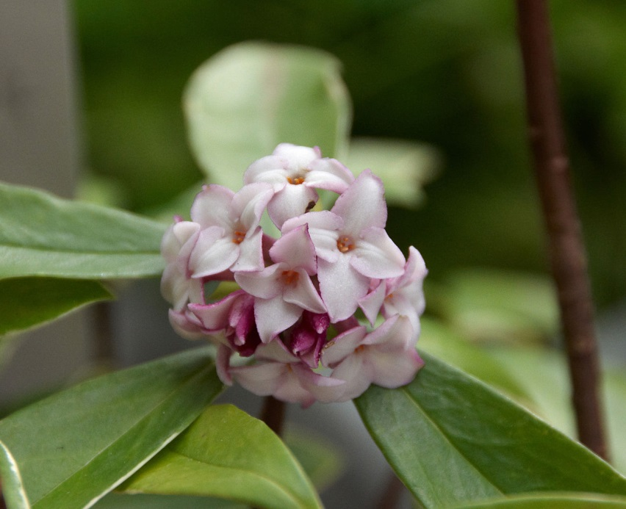
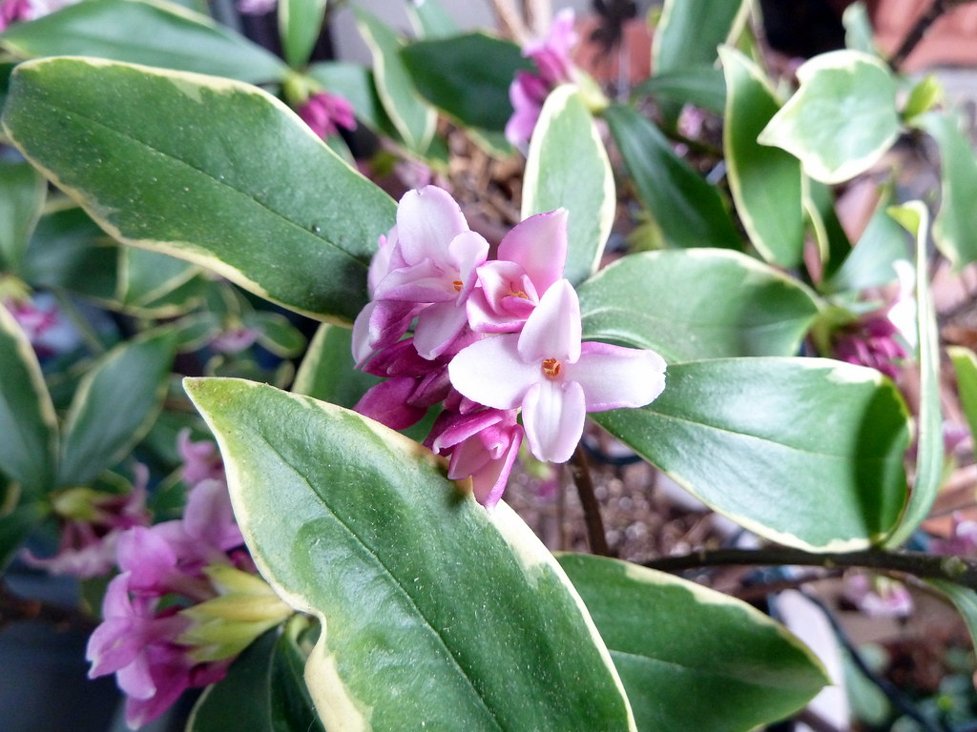
Daphné odora ''marginata''
Feuilles persistantes liserées de jaune . Fleurs roses carminées très parfumées de janvier à mars . Sol léger et drainé , exposition abritée .

Slide 12
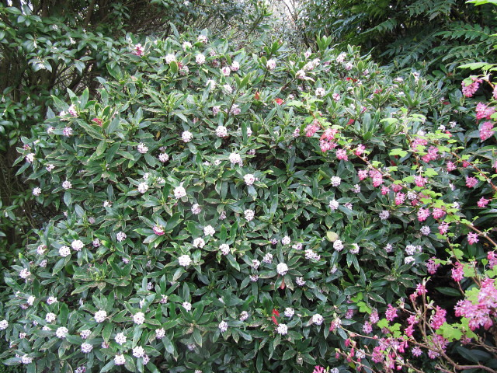

Slide 13
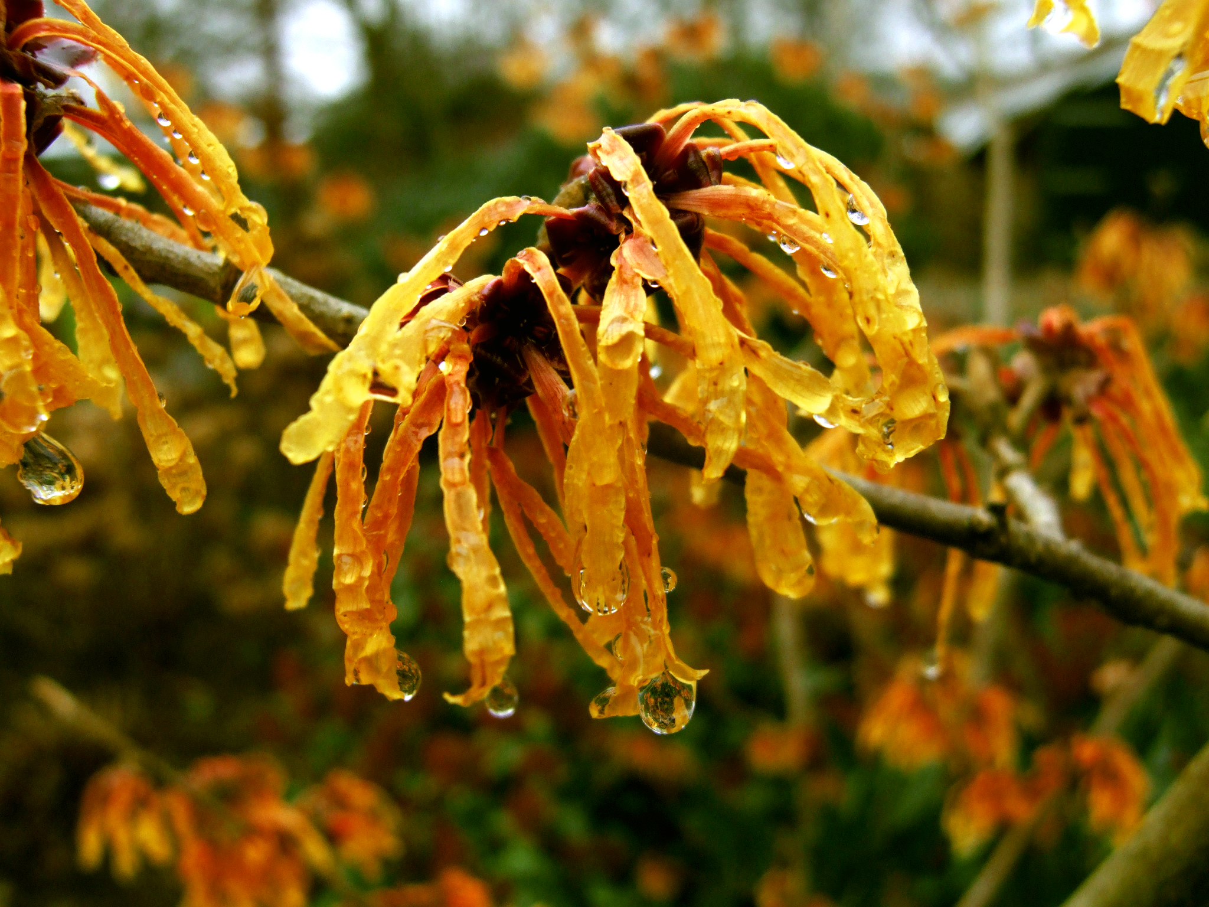
Hamamelis
Feuillage caduc rappelant celui du noisetier se colorant jaune en automne .
Fleurs jaunes de novembre à janvier , assez curieuses (un peu semblables au lichen) parfumées .
Arbuste rustique à planter en sol léger , frais mais bien drainé & non calcaire .
H 2,50m x 2,00m

Slide 14
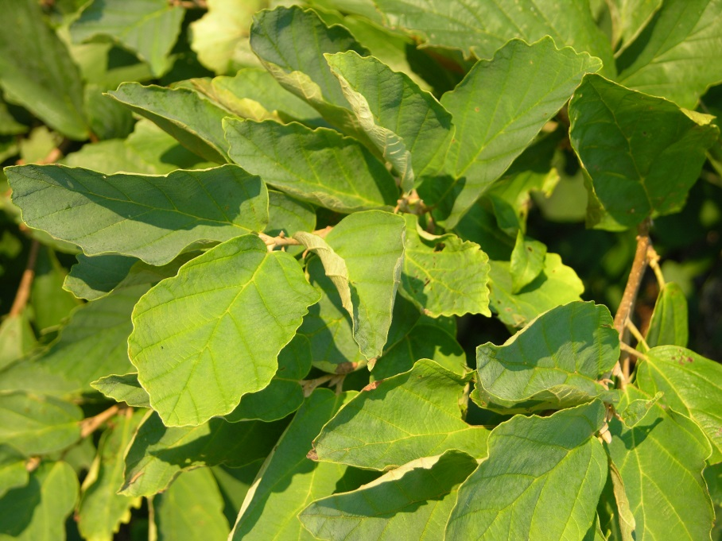
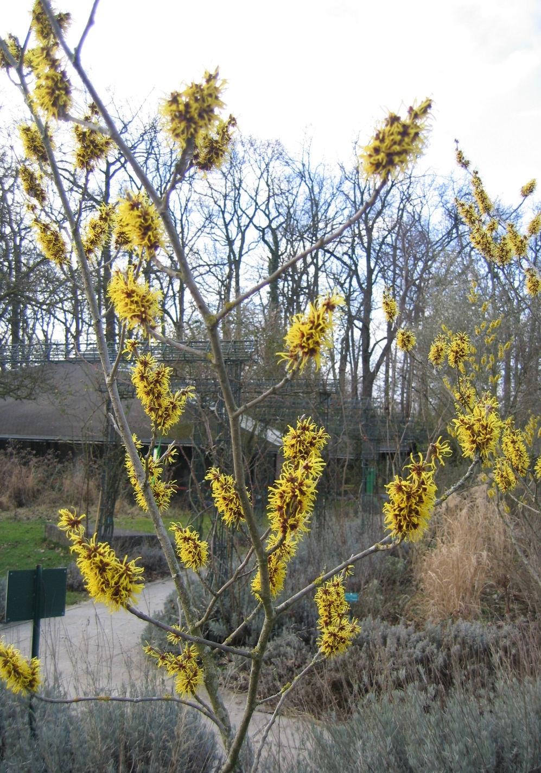
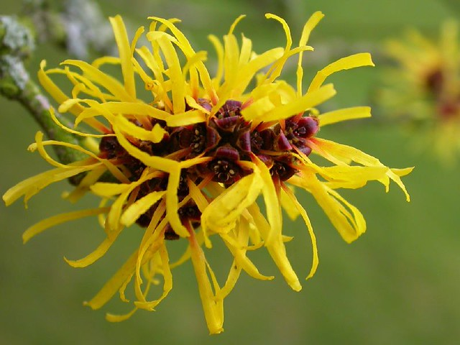

Slide 15
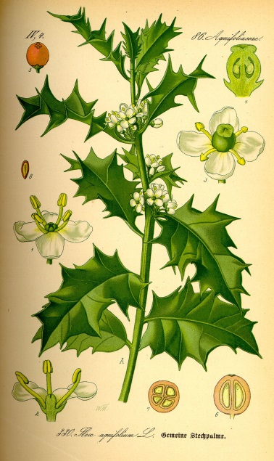
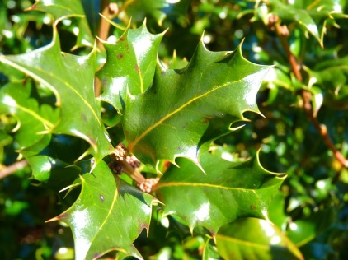

Houx
Les femelles uniquement portent les fruits . Plantation en sol acide .
Feuillage vert ou panaché .

Slide 16
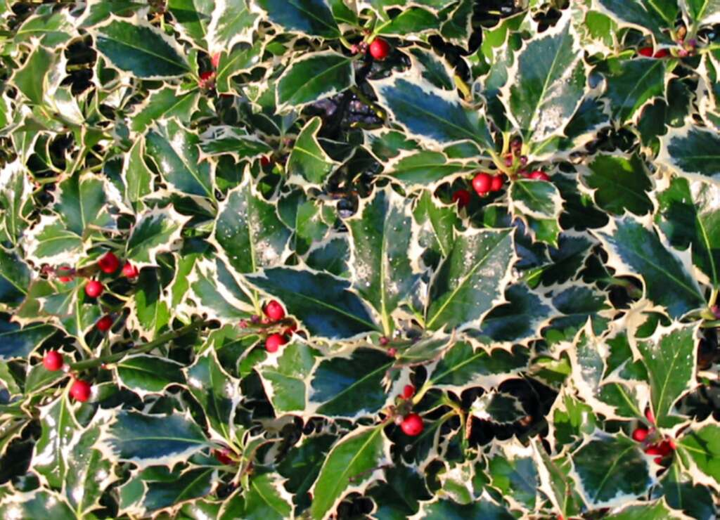
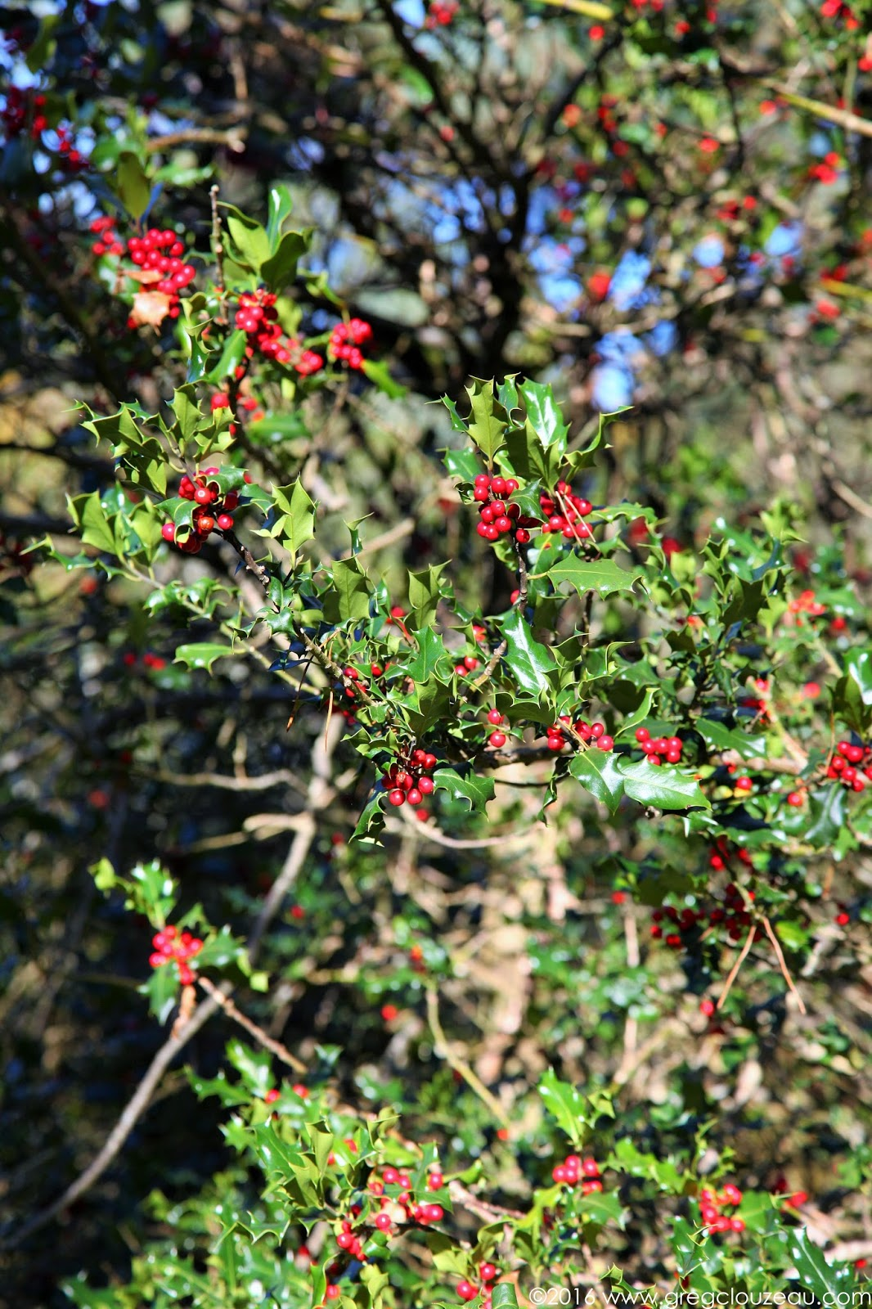
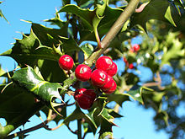

Slide 17
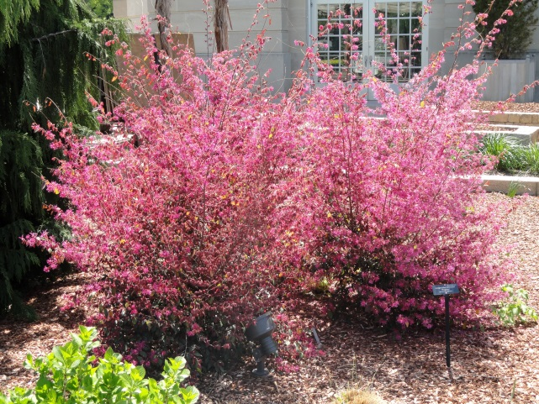
Loropétalum
Feuillage vert ou rouge selon les espèces (semblables au cotonéaster) .
Fleurs blanches , roses ou rouges en février /mars . Terrain acide, humifère & drainé .
H 1,20m x 1,50m

Slide 18
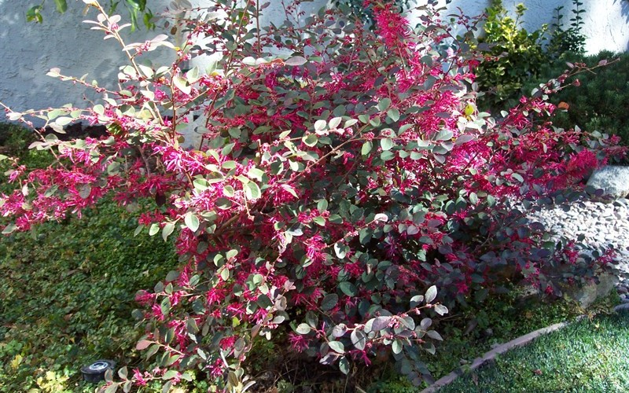
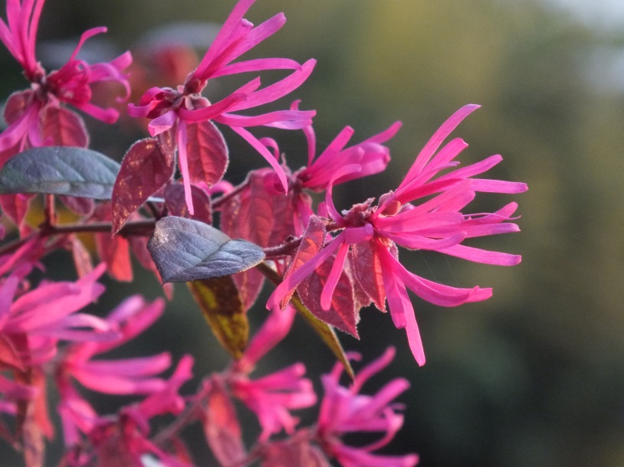

Slide 19
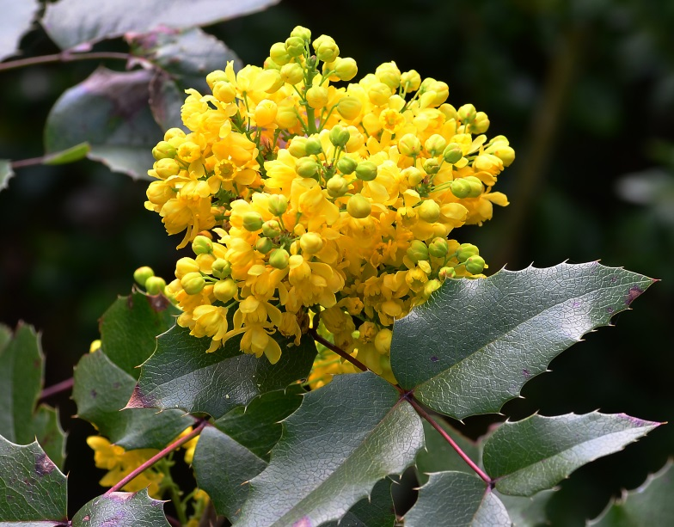
Mahonia '' aquifolium''
A feuilles de houx vert en été , brun en hiver .
Fleurs jaunes en mars .
Hauteur : 1 m.

Slide 20
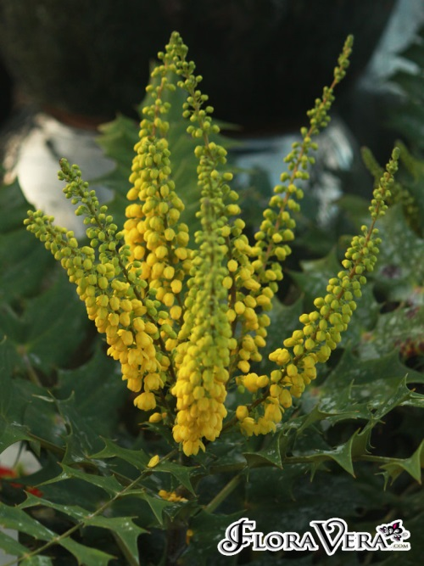
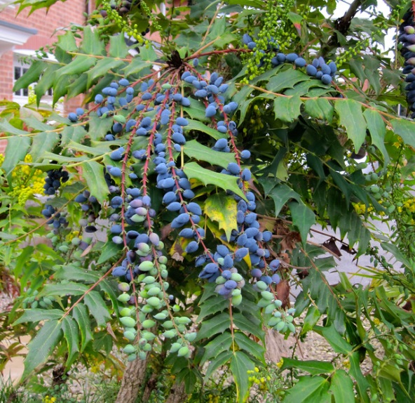
Mahonia '' charity''
Grandes feuilles composées . Grandes fleurs en épis dressés .
H 2,50mx1,50m

Slide 21
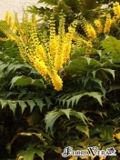
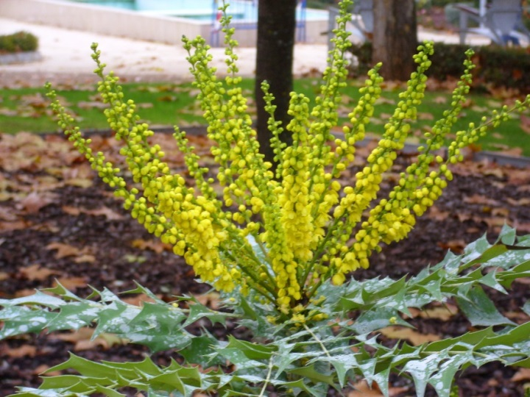
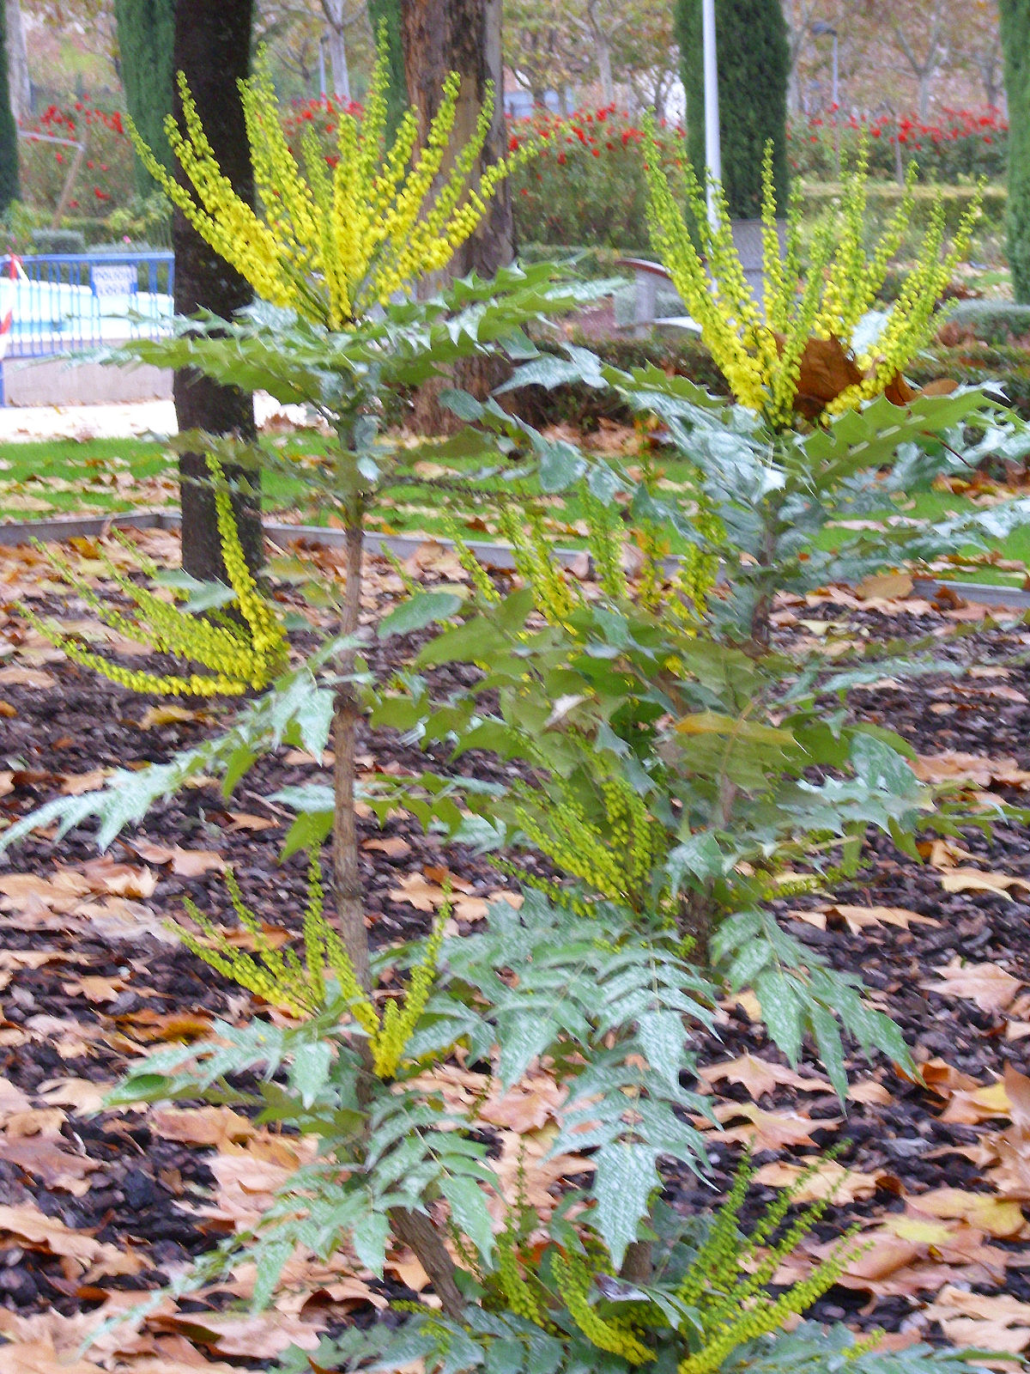


Slide 22
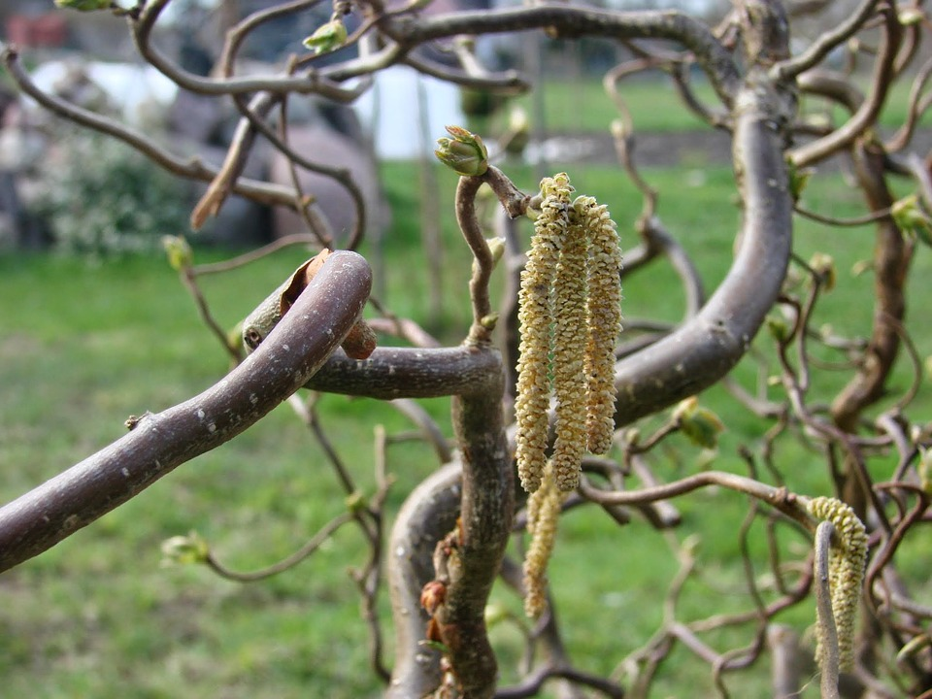
Noisetier tortueux
Rameaux ondulés & spiralés.
longs chatons pendants jaunes clairs en février/mars.
H2,50m x2,50m
Rameaux ondulés & spiralés ,
longs chatons pendants jaunes clairs
en février/mars .
H2,50m x2,50m

Slide 23
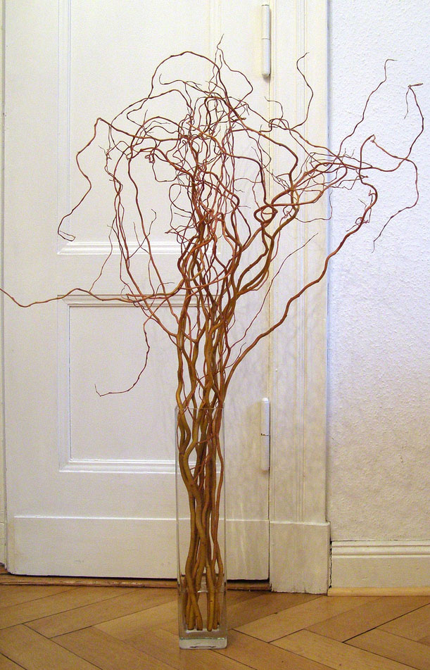
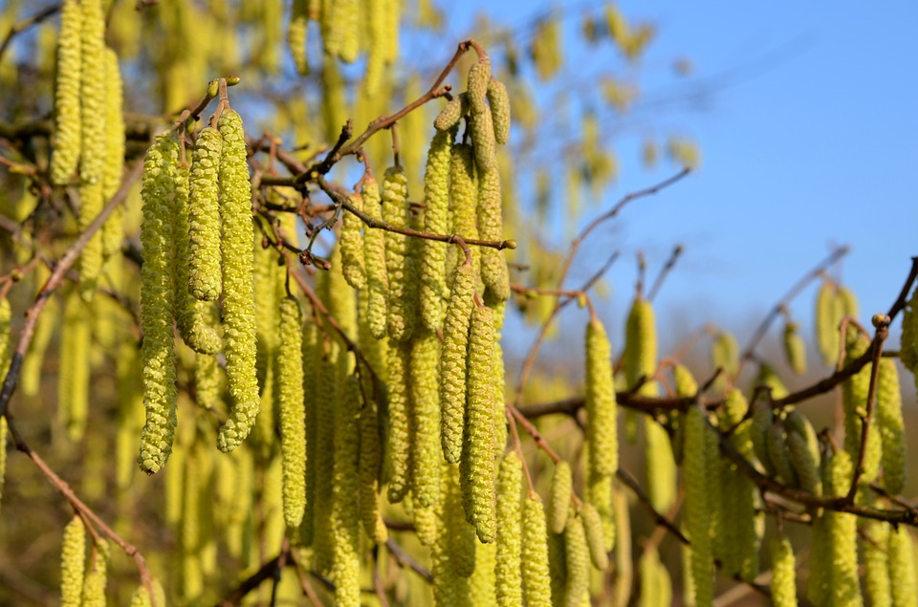

Slide 24
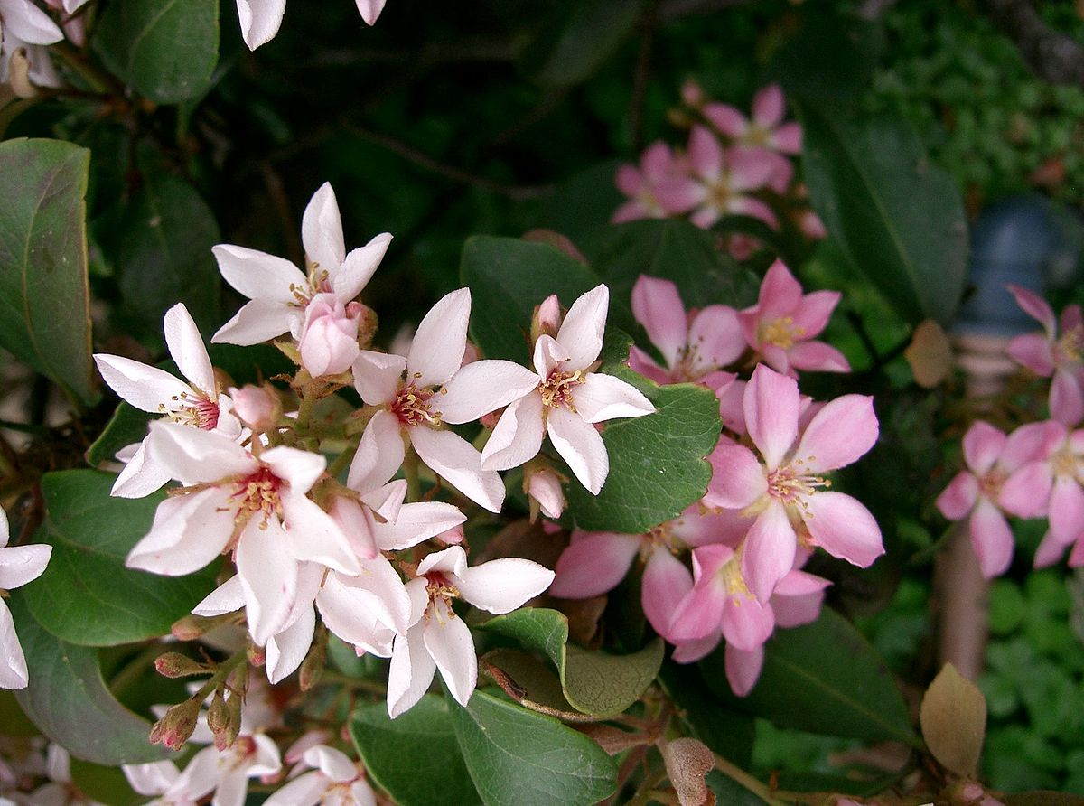
Rhaphiolepis
Feuilles persistantes verts & coriaces. Floraison de mars à juin blanche ou rose .
Très résistant en bord de mer.
Plantation en sol acide .
H 1m x0,80m

Slide 25
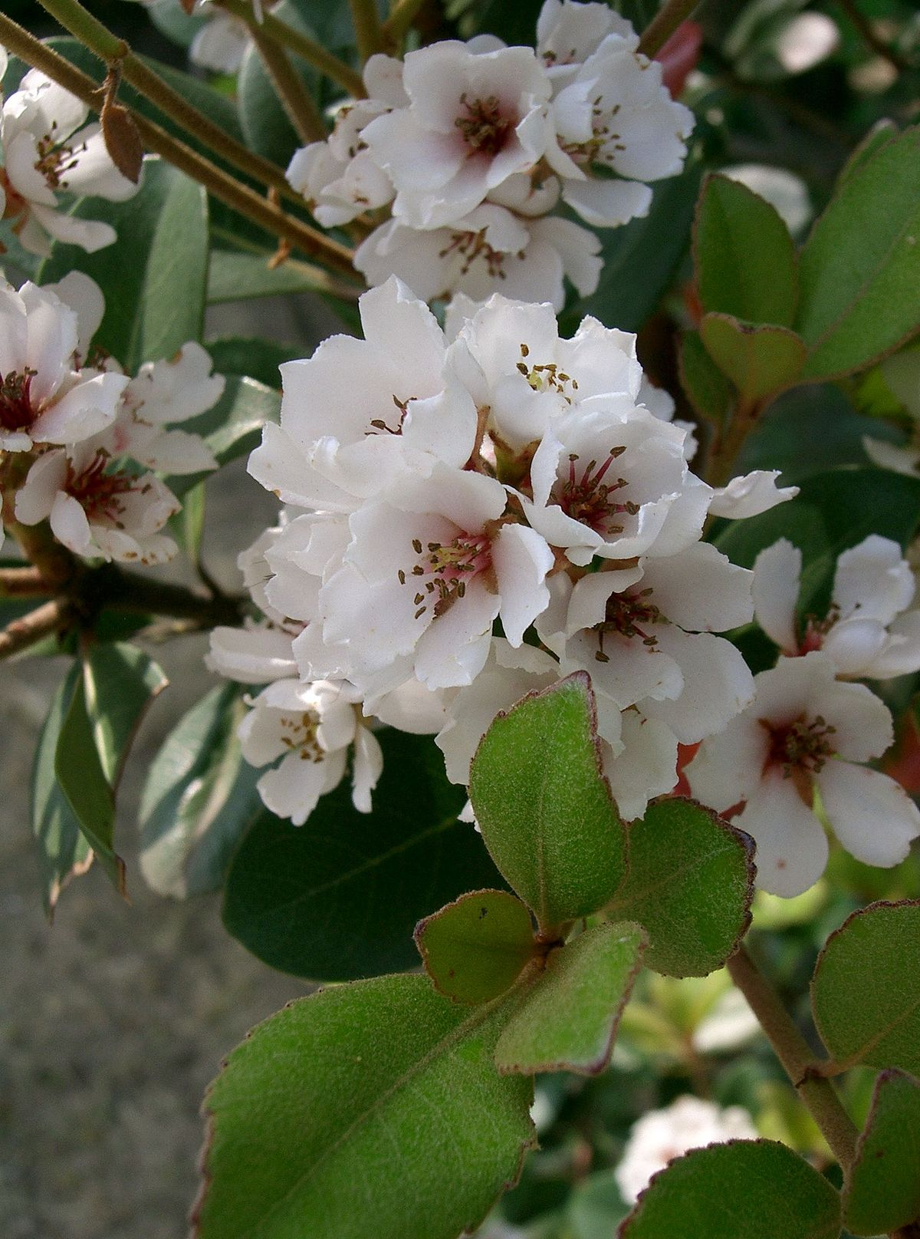
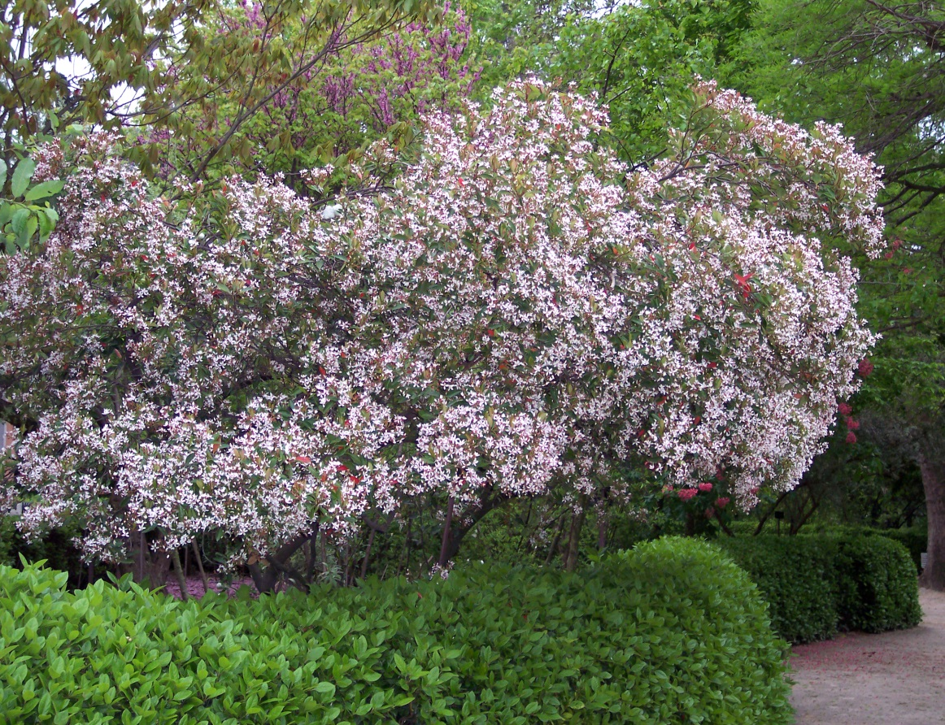

Slide 26
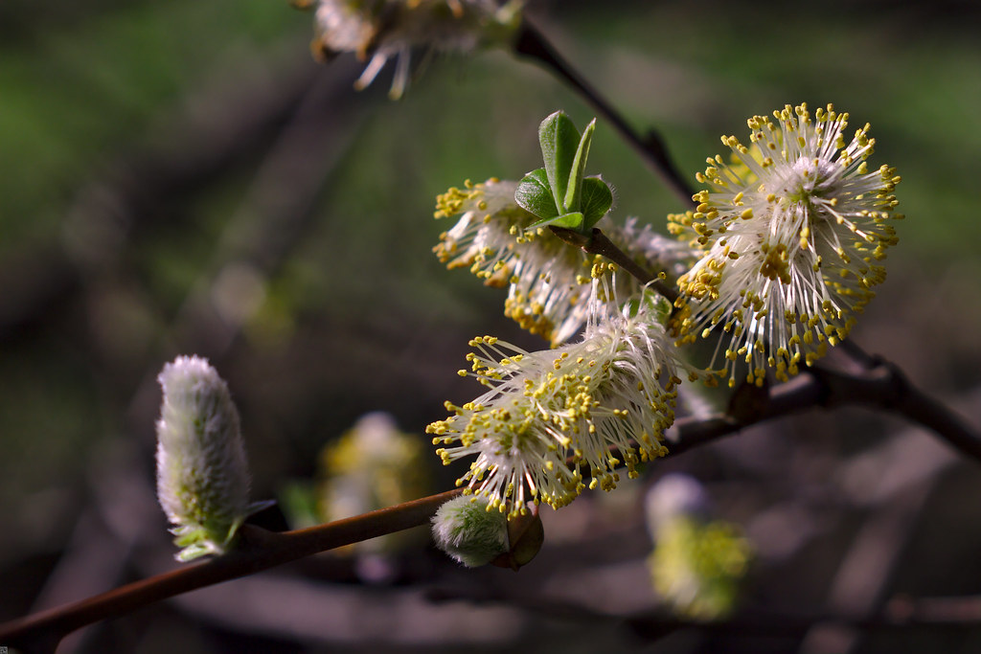
Saule '' capréa''
(pleureur)
Greffé sur petite tige.
chatons en février /mars. Ecorce d'un beau brun acajou .
H 1,50m a 2m .
Les tailler régulièrement pour conserver la belle couleur du bois .
Plantation en sol frais .

Slide 27
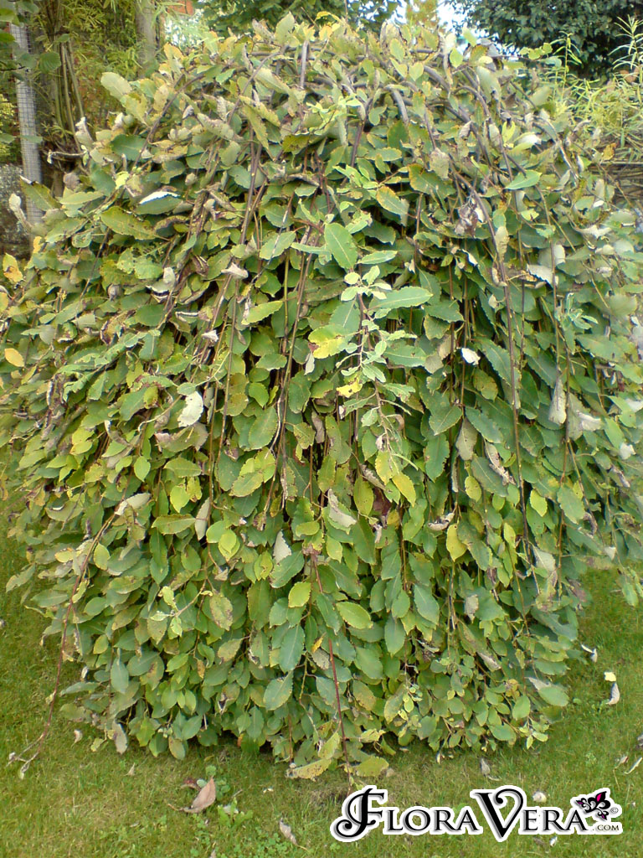
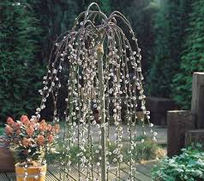

Slide 28
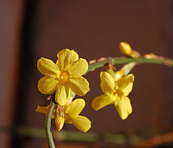
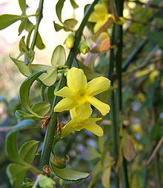
Jasmin d'hiver .
Fleurs jaunes sans parfum de décembre à janvier . En plante grimpante il nécessite un palissage .
Possibilité de l'utiliser en couvre sol .
Sans exigence sur la nature du sol et l'exposition .

Slide 29
